Slide 1

新冠病毒图谱-百科 问答系统
汇报人：胡楠

Slide 2
目 录
01
新冠百科图谱
CONTENT
02
任务简介和数据集准备
03
模型设计
04
实验结果

Slide 3
01
新冠百科图谱

Slide 4
新冠百科图谱
图谱总体情况
三元组数量：242,592
实体类型：7种，数量：23,855
关系/属性：38种

Slide 5
新冠百科图谱
图谱实体
实体类型 | 实体数量 | 举例
病毒 | 368 | 口蹄疫病毒、柯萨奇病毒A16型
医学专科 | 32 | 儿科、肿瘤科
疾病 | 7,732 | 苦瓜白斑病、肺棘球蚴病
检查科目 | 49 | 凝血四项、D-二聚体
药物 | 12,452 | 精氨酸阿司匹林片、脉络宁
细菌 | 1,277 | 杨树大斑溃疡病菌、百日咳杆菌
症状 | 1,945 | 脑疝、偏盲
总计 | 23,855

Slide 6
新冠百科图谱
图谱关系/属性
病毒CLASS
所属类别 | 关系/属性 | 含义 | 举例
病毒 | 名称 | 病毒的名称 | <R26020,名称,H6N1>
 | 科 | 病毒的科 | <R26020,科,正黏液病毒科>
 | 目 | 病毒的目 | <R26167,目,单股反链病毒目>
 | 属 | 病毒的属 | <R26020,科,甲型流行性感冒病毒属>
 | 病毒形状 | 病毒的形状 | <R26167,病毒形状,分支多形>
 | 传播途径 | 病毒的传播方式和途径 | <R42783,传播途径,性接触;间接接触;母婴>
 | 引起 | Unknown | <R26138,引起,http://www.openkg.cn/COVID-19/wiki/resource/R26138>

Slide 7
新冠百科图谱
图谱关系/属性
医学专科CLASS
所属类别 | 关系/属性 | 含义 | 举例
医学专科 | 名称 | 医学专科的名称 | <R2368,名称,内科>
 | 学科级数 | 医学专科学科的级数 | <R2368,学科级数,二级学科>
 | 学科分支 | 医学专科下的分支学科有 | <R2368,学科分支,呼吸内科;消化内科;心血管内科;神经内科;肿瘤科;内分泌科;血液内科;传染病科;小儿内科等 >
 | 常见疾病 | 医学专科中的常见疾病 | <R2368,常见疾病,感冒、肺炎、肺气肿、肺结核、支气管扩张、哮喘、肺癌、肺心病、呼吸衰竭、慢性支气管炎、气胸、肺脓肿、胸腔积液、间质性肺疾病>
 | 研究内容 | 医学专科的主要研究内容是 | <R2368,研究内容，内科学的内容包含了疾病的定义、病因、致病机转、流行病学、自然史、症状、征候、实验诊断、影像检查、鉴别诊断、诊断、治疗、预后>
 | 主要检查方法 | 医学专科的主要检查方法有 | <R2368,主要检查方法，透过病史询问或面谈进行理学检查>
 | 主要治疗方法 | 医学专科的主要治疗方法有 | <R2368,主要治疗方法，追踪观察、生活方式、药物等>

Slide 8
新冠百科图谱
图谱关系/属性
疾病CLASS
所属类别 | 关系/属性 | 含义 | 举例
疾病 | 名称 | 疾病的名称 | < R354,名称,肺鳞状上皮细胞癌>
 | 医学专科 | 疾病所属医学专科 | < R354,医学专科,肿瘤科,呼吸科>
 | 发病部位 | 疾病的发病部位 | < R354,发病部位,肺>
 | 临床表现 | 感染疾病的表现与体征 | < R354,临床表现,发热，咳嗽，痰中带血或咯血，胸痛>
 | 病因 | 造成疾病的原因 | <R354,病因,病毒、细菌、立克次体、寄生虫等引起>
 | 传染性 | 疾病是否有传染性 | <R354,传染性,无>
 | 病原类型 | 疾病的病原类型 | < R354,病原类型,半知菌>
 | 常用药物 | 治疗疾病的常用药物 | <R354,常用药物，http://www.openkg.cn/COVID-19/wiki/resource/R2683>
 | 就诊科室 | 应就诊的科室 | < R354,就诊科室,内科>
 | 相关疾病 | 疾病的相关疾病 | < R354,相关疾病,http://www.openkg.cn/COVID-19/wiki/resource/R2683>

Slide 9
新冠百科图谱
图谱关系/属性
检查科目CLASS
所属类别 | 关系/属性 | 含义 | 举例
检查科目 | 名称 | 检查科目的名称 | <R2319,名称,凝血酶原时间>
 | 外文名称 | 检查科目的英文名 | <R2320,外文名称,D-Dimer>
 | 类别 | 检查科目的检查类型 | <R2319,类别,血栓性疾病检查>
 | 作用 | 检查科目的用途 | <R2319,作用,了解患者的止血功能有无缺陷>
 | 正常值 | 检查科目的正常范围值 | <R2319,正常值,时间：11.0～13.0秒；活动度：75.0%～115.0%；INR：0.90～1.15>

Slide 10
新冠百科图谱
图谱关系/属性
药物CLASS
所属类别 | 关系/属性 | 含义 | 举例
药物 | 名称 | 药物的名称 | <R42803,名称，银花芒果颗粒>
 | 类型 | 药物的类型 | <R42803,类型，内科咳嗽类非处方药药品>
 | 剂量 | 药物的服用方式和剂量 | <R42803,剂量，开水冲服，一次15克，一日3次>
 | 是否处方药 | 药物是否处方药 | <R42803,否>
 | 不良反应 | 药物的不良反应 | < R42800,不良反应，皮肤损害，急性呼吸窘迫症>
 | 禁忌 | 药物的禁忌 | < R42800,禁忌，不宜与其他药物起同时加入葡萄糖液内使用>
 | 适用科室 | 药物的适用科室 | 无
 | 适用症状 | 药物适用的症状 | <R42803,适用症状,http://www.openkg.cn/COVID-19/wiki/resource/R1292>
 | 适用疾病 | 药物的适用疾病 | <R42803,适用疾病,http://www.openkg.cn/COVID-19/wiki/resource/R1292>

Slide 11
新冠百科图谱
图谱关系/属性
细菌CLASS
所属类别 | 关系/属性 | 含义 | 举例
细菌 | 名称 | 细菌的名称 | < R4524,名称,劳意德链霉菌>
 | 科 | 细菌的科 | < R4524,科,链霉菌科Streptomycetaceae>
 | 界 | 细菌的界 | < R4524,界,真菌界>
 | 属 | 细菌的属 | < R4524,属,链霉菌属Streptomyces>
 | 引起 | unknown | <R4914,引起,http://www.openkg.cn/COVID-19/wiki/resource/R4914>

Slide 12
新冠百科图谱
图谱关系/属性
症状CLASS
所属类别 | 关系/属性 | 含义 | 举例
症状 | 名称 | 症状的名称 | <R2405,名称，偏盲>
 | 病因 | 症状的病因 | <R2405,病因，颈动脉瘤、枕叶损伤、顶叶损伤、垂体瘤、脑卒中等引起>
 | 发病部位 | 症状的发病部位 | <R2405,发病部位，眼部>
 | 临床表现 | 症状的临床表现和体征 | <R2405,临床表现，单眼或双眼的半侧视野内视力部分或完全丧失>
 | 传染性 | 症状是否有传染性 | <R2405,传染性，无>
 | 就诊科室 | 症状应就诊的科室 | <R2405,就诊科室，眼科>
 | 多发人群 | 症状的多发人群 | <R2407,多发人群，男性>
 | 相关检查 | 症状的相关检查 | <R2410,相关检查，一般摄片检查>
 | 常用药物 | 症状的常用药物 | <R2405,常用药物，http://www.openkg.cn/COVID-19/wiki/resource/R2405>
 | 相关症状 | 症状引起的相关症状 | <R2731,相关症状，http://www.openkg.cn/COVID-19/wiki/resource/R2731>

Slide 13
02
任务简介和
数据集准备

Slide 14
任务简介
当前只针对单关系客观事实问题进行回答
“儿童感冒有什么症状”
<儿童感冒病,临床表现,体温升高，常伴随流鼻子，打喷嚏，咳嗽等>
问答步骤分为主语检测和事实筛选
主语检测: 识别出问题中的主语提及(mention)
事实筛选: 评分候选<主语，关系>事实对组合，使正确事实对排名最高

Slide 15
问答解决步骤
主语检测
（1）视为NER任务
I I I I O O O O O
“儿童感冒有什么症状”
主语mention
关系意图
（2）视为Span检测任务
“儿童感冒有什么症状”
[0,3]

Slide 16
问答解决步骤
事实筛选
（1）主语、关系分别评分
“儿童感冒有什么症状”
主语mention
实体链接
短文本分类
获得
获得
候选实体
候选关系
事实合理性评分

Slide 17
问答解决步骤
事实筛选
（2）主语、关系联合检测评分
“儿童感冒有什么症状”
相似性分数S
编码
向量空间
大于
<儿童感冒病,临床表现>
相似性分数S’
……
<儿童感冒药,适用疾病>
……

Slide 18
构造数据集
构造模板
根据图谱关系/属性人工构造模板共703种
“#entity#能治疗什么疾病”
临床表现：34种 （最多）
科、目、界、属：7种 （最少）

Slide 19
构造数据集
构造数据集
构造主语检测数据集
（1）每类实体(30个)填充同类别下的模板，医学专科、检查科目15个
填充策略：1）1/3的概率，保留原名称进行填充；
2）1/3的概率，PKUSEG医疗分词模型对实体名称进行分词，取其中的最
长子序列填充；
3）1/3的概率，PKUSEG医疗分词模型对实体名称进行分词，利用预训练
的W2V模型对其中的最短子序列进行同义词替换，合并序列并填充。
（2）预先建立的疾病、症状词典，匹配网络获取的客观事实性医疗问题，保留只有一
个实体且长度在30词之内的问题
对以上两种方法生成的数据集进行I/O标注和Span标注

Slide 20
构造数据集
构造数据集
构造主语检测数据集
训练/测试集划分方案：
方法（1）中，从每个关系/属性下模板种类取1/5，共139种意图模板出来，用填充方法生成数据集全部作为测试集，这部分模板将不会再出现在训练集中。这样能够更好地测试模型遇见未见过问题时的性能。
测试集
方法（1）中，其余4/5意图模板填充后加入训练集。
训练集
方法（2）中，网络获取的语料标注后加入训练集中，增加问题语法多样性。

Slide 21
构造数据集
构造数据集
“急性支气管炎”
“慢性支气管炎”
“猪支气管炎”
……
“临床表现”
“病因”
“传染性”
……
构造事实筛选数据集
短文本分类数据集：
使用方式（1）模板填充生成的数据集，标注出意图类别
联合检测数据集：
使用方式（1）模板填充生成的数据集
事实对负采样：
从候选主语实体中取其中的5个实体（不足则从所有实体随机选取补充上）作为负采样实体；
从关系集合中随机抽取7个除正确主语外的关系意图作为负采样关系意图；
5个负采样实体+1个正确实体(共6个)与7个负采样关系+1个正确关系（共8个）组合，生成1个正确事实对与47个负采样事实对

Slide 22
03
模型设计

Slide 23
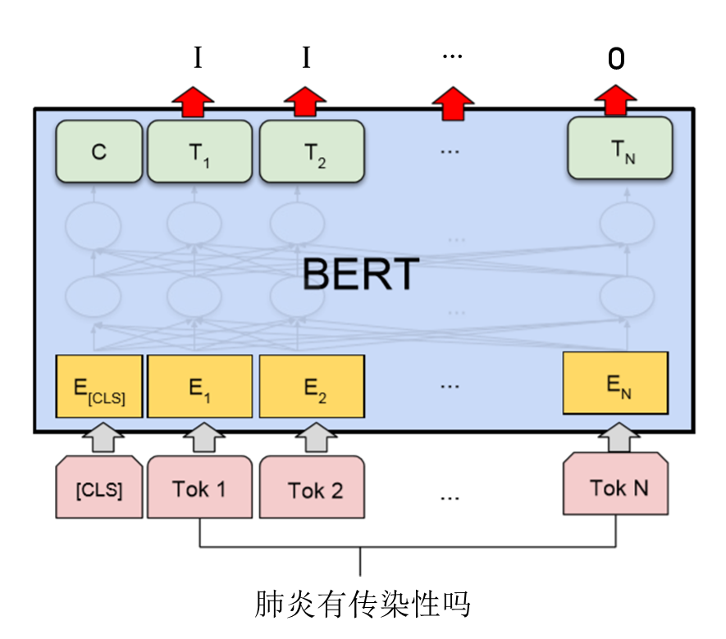
模型设计
主语检测
基于BERT的NER任务
1）微调BERT对问题序列进行二分类I/O预测，标注为I的连续短语为主语mention
如图所示，将BERT模型编码后的输出隐藏向量喂入Softmax层或CRF层进行Token分类（I/O）
内部人员提升

Slide 24
模型设计
主语检测
基于BERT的NER任务
1）微调BERT对问题序列进行二分类I/O预测，标注为I的连续短语为主语mention
2）将主语mention的N-gram子序列在预建立的所有实体名称N-gram倒排索引中进行查询，获取候选主语实体并利用编辑距离进行排名
儿童感冒
{(R3042,儿童感冒药),(R10117,儿童感冒病), …}
内部人员提升
感冒
{(R3121,999感冒颗粒),(R4021,感冒糖浆), …}
儿童
{(R8904,儿童沙眼),(R14084,儿童恐惧症), …}
……

Slide 25
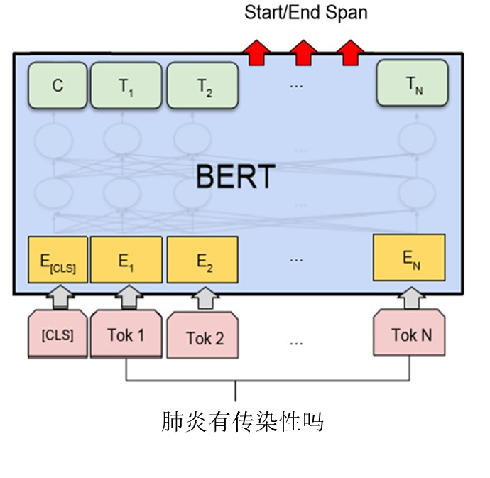
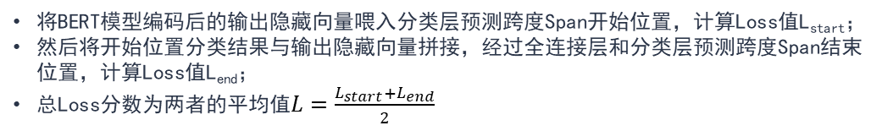
模型设计
主语检测
基于BERT的Span检测任务
1）微调BERT预测主语mention的span起始位置和终止位置
将BERT模型编码后的输出隐藏向量喂入分类层预测跨度Span开始位置，计算Loss值L_{start}；
然后将开始位置分类结果与输出隐藏向量拼接，经过全连接层和分类层预测跨度Span结束位置，计算Loss值L_{end}；
总Loss分数为两者的平均值$L=\frac{L_{start}+L_{end}}{2}$
内部人员提升

Slide 26
模型设计
主语检测
基于BERT的Span检测任务
1）微调BERT预测主语mention的span起始位置和终止位置
2）将主语mention的N-gram子序列在预建立所有实体名称N-gram倒排索引中进行查询，获取候选主语实体并利用编辑距离进行排名
内部人员提升

Slide 27
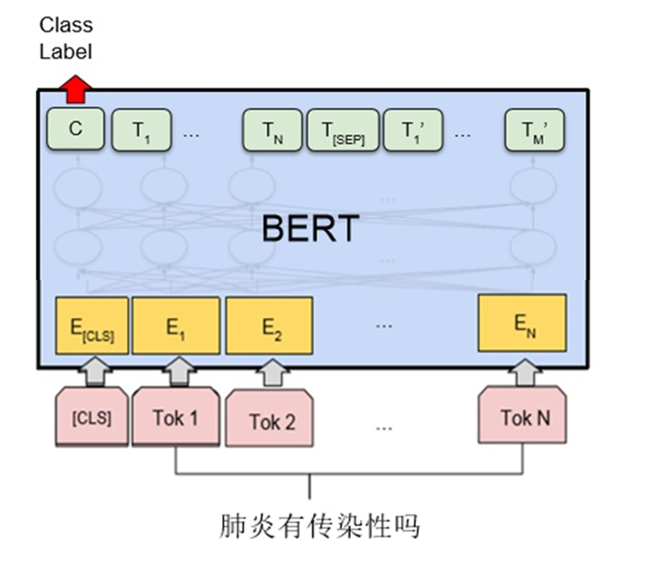
模型设计
事实筛选
基于BERT的短文本分类任务
1）微调BERT预测问题分类到正确关系类别，保留所有类别得分
将BERT模型编码后，对输出隐藏向量首个Token进行分类，分类词典大小为37
内部人员提升

Slide 28
模型设计
事实筛选
基于BERT的短文本分类任务
1）微调BERT预测问题分类到正确关系类别，保留所有类别得分
2）候选主语实体与关系集合组合评分，取最高评分事实组合
对候选主语实体Top-50和关系集合进行合理性组合
对组合进行评分，每一个组合得分
$$S=α\left(log\left(S_{e}\right)+\left(1−α\right)φ（S_{r}）\right)$$
内部人员提升
S_{e}为该候选实体的编辑距离得分，log对数使得分数更加平滑；
S_{r}是该候选关系的类别得分$，φ$()是sigmoid函数。
主语实体和关系能够相互约束提高准确率

Slide 29
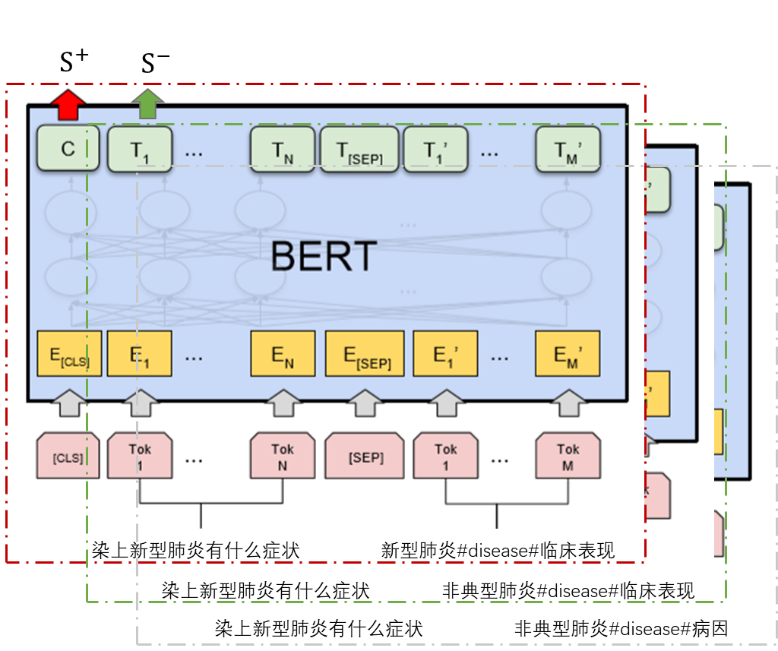
模型设计
事实筛选
基于BERT的联合事实筛选
1）训练模型使得正确事实对与问题的相似度得分要高于错误事实对与问题的相似度得分
损失函数为：$L_{q,z,z′}={[S^{−}−S^{+}+γ]}_{+}$，其中z为正确事实对，z’为负采样事实对，S⁺为正确事实对得分，S⁻为负采样事实对得分，γ为余量超参数，[*]₊表示结果只保留正值。
内部人员提升
通过模型学习来自动平衡
主语实体和关系的相互约束

Slide 30
模型设计
事实筛选
基于BERT的联合事实筛选
1）训练模型使得正确事实对与问题的相似度得分要高于错误事实对与问题的相似度得分
2）预测时，取最高得分的事实对
内部人员提升

Slide 31
04
实验结果

Slide 32

实验结果
问答准确率
测试集数量4371，问答准确率为90.10%
$$accuracy=\frac{\sum_{1}^{N}{1_{\left[({\hat{s}}_{i},{\hat{p}}_{i})=(s_{i},p_{i})\right]}}}{N}$$
主语检测
基于BERT的NER： P:0.9912 R:0.9985 F1:0.9949
基于BERT的Span检测： P:0.9972 R:0.9995 F1:0.9983
事实筛选
基于BERT的短文本分类： Accuracy:0.9867
Top-1实体Recall：0.9092
基于BERT的联合检测： 实验中

Slide 33
Q&A

